Slide 2
NMO i bolesti NMO spektra
Irena Dujmović Bašuroski
Klinika za neurologiju KCS & Medicinski fakultet Univerziteta u Beogradu

Slide 3
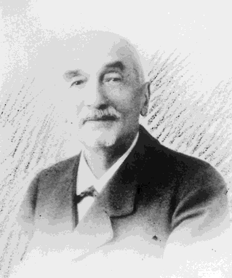
Evolucija koncepta NMO
Mb Devic, Neuromyelitis optica
Devic Eugen. Myelite subaigue¨ complique´e de nevrite optique. Bull Med (Paris) 1894; 8: 1033–1034.
(demijelinizacija, nekroza: k.m.+ON, mozak makroskopski normalan)
NMO=MS
1990-tih: kliničke, histopatološke studije:
-promena koncepta NMO
-početak distinkcije prema MS

Slide 4
Definicija NMO
NMO je inflamatorno, demijelinizaciono i imunski-posredovano oboljenje CNS koje treba razlikovati od MS.

Slide 5
Evolucija dijagnostičkih kriterijuma za NMO
Obavezni kriterijumi (svi) | 1. ON 2. akutni mijelitis 3. odustvo simptoma i znakova izvan ON i KM
Major dopunski kriterijumi (≥1) | 1. MR mozga normalan (-Paty MS kriterijumi) 2. spinalna MR: ≥3 vertebralna segmenta 3. >50 Le/mm3 ili > 5 Ne/mm3 likvora
Minor dopunski kriterijumi (≥2) | 1.BON 2. težak ON (<20/200) 3. težak motorni deficit u relapsu
ON=optički neuritis; KM=kičmena moždina; BON=bilateralni optički neuritis
Wingerchuk et al, Neurology 1999

Slide 6
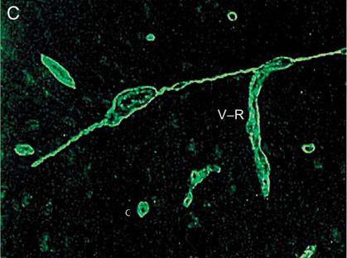
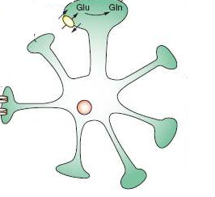
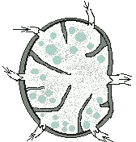
AQP4-IgG (NMO-IgG)
CNS-astrocit
AQP4
Y
Lennon et al, Lancet 2004; 364: 2106–2112
Periferija

Slide 7
AQP4-IgG (NMO-IgG)
CNS-astrocit
AQP4
Y
Lennon et al, Lancet 2004; 364: 2106–2112
Periferija
inflamatorna kaskada
oštećenje tkiva

Slide 8
Revidirani dijagnostički kriterijumi za NMO
ON
Mijelitis
≥2 od sledećih kriterijuma:
1. kontinualna lezija k. moždine na NMR ≥ 3 segmenta
2. MRI mozga ne ispunjava kriterijume za MS
3. NMO- IgG (AQP4-IgG) seropozitivnost
Wingerchuk et al, Neurology 2006
simptomi izvan ON i KM
AQP4-IgG
Wingerchuk et al, 1999
Wingerchuk et al, 2006
Saiz et al, J Neurol 2007

Slide 9
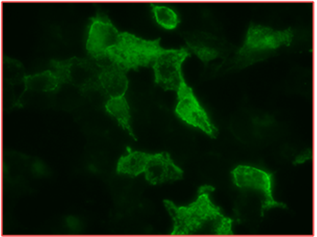
NMO spektar oboljenja (NMOSD)
NMO
+anti-AQP4 IgG+ bolesnici sa:
+anti-AQP4 IgG, IIF
RON, BON, (r) LETM
NMO sa lezijama na MR mozga
Azijska OSMS
NMO u sklopu komorbiditeta:
ogran-specifične/sistemske autoimunske bolesti
77-91% + NMO
do 65% + RON/BON, LETM
zavisno od metode
paraneoplastički NMO?
RON=rekurentni optički neuritis; BON=bilateralni optički neuritis; LETM= longitudinalno-ekstenzivni transverzalni mijelitis, MR=magnetna rezonanca; OSMS=tzv. optikospinalna multipla skleroza
Wingerchuk et all, Lancet Neurol 2007;6:805–815; De Santis et al, Neurol Sci 2009;30:397–400;
Sato et al, Neurology 2013;80:2210–2216; Jarius and Wildemann, J Neuroinflammation 2013;10:8.

Slide 10
Novi NMOSD kriterijumi
Zašto?
NMOSD vrlo varijabilno korišćen termin u literaturi, bila je potrebna preciznija definicija NMOSD
Nema jasnih bioloških razlika izmedju bolesnika sa NMO i drugim oboljenjima iz NMOSD kod anti-AQP4 IgG pozitivnih bolesnika
Prema: Wingerchuk et al, Neurology 2015;85:177–189.

Slide 11
Novi NMOSD kriterijumi
Zašto?
- NMOSD vrlo varijabilno korišćen termin u literaturi, bila je potrebna preciznija definicija NMOSD
kliničke i MR karakteristike ne-optikospinalnih formi bolesti je bilo potrebno uključiti u dijagnostičke kriterijume
Zašto?
Sve više saznanja o varijabilnoj kliničkoj i MR prezentaciji kod bolesnika sa +anti-AQp4 antitelima bez afekcije optikospinalnog sistema.
Prema: Wingerchuk et al, Neurology 2015;85:177–189.

Slide 12
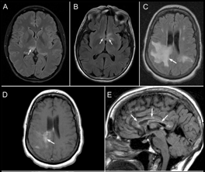
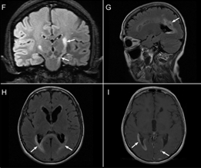
Wingerchuk et al, Neurology 2015;85:177–189.
Kim et al, Mult Scler 2010;16:1229-36.

Slide 13
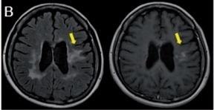
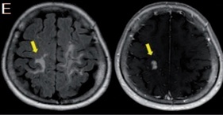
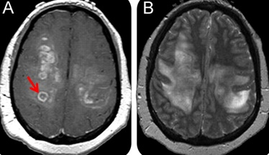
MR mozga u NMOSD: T1W sa kontrastom
“oblačasto prebojavanje kontrastom“
“jasno-ograničeno nodularno prebojavanje kontrastom"
“prstenasto prebojavanje kontrastom“
Kim et al, Mult Scler 2010; Newey and Bermel, Neurology 2011

Slide 14
Novi NMOSD kriterijumi
Zašto?
- NMOSD vrlo varijabilno korišćen termin u literaturi, bila je potrebna preciznija definicija NMOSD
kliničke i MR karakteristike ne-optikospinalnih formi bolesti je bilo potrebno uključiti u dijagnostičke kriterijume
Pedijatrijska NMO i Azijska OSMS su zahtevale jasniju definiciju
Krajnji cilj: tačna dijagnoza, jasna distinkcija prema MS, pravovremeno započinjanje lečenja (IFNbeta, fingolimod i natalizumab mogu da pogoršaju NMOSD)
Prema: Wingerchuk et al, Neurology 2015;85:177–189.

Slide 15
Novi NMOSD kriterijumi
Objedinjuju termin NMO i NMOSD, koristiti samo NMOSD!
Ključne kliničke karakteristike:
1. Optički neuritis
2. Akutni mijelitis
3. Sindrom aree postreme (epizode prolongirane štucavice ili mučnine i povraćanja, bez drugog jasnog uzroka)
4. Akutni sindrom moždanog stabla
5. Simptomatska narkolepsija ili akutni diencefalički sindrom sa lezijama u diencefalonu na MR koje su tipične za NMOSD
6. Simptomatske lezije u mozgu sa lezijama na MR tipičnim za NMOSD
Prema: Wingerchuk et al, Neurology 2015;85:177–189.

Slide 16
Novi NMOSD kriterijumi
Anti-AQP4 pozitivan
Anti-AQP4 negativan/nepoznat
≥ 2 ključne kliničke karakteristike, ≥ 1 klinički atak bolesti koji ispunjavaju sve sledeće kriterijume:
a. ≥1 ključna klinička karakteristika mora biti ON, LETM ili sindrom aree postreme
b. diseminacija u prostoru (ključne kliničke karakteristike se moraju razlikovati)
c. ispunjenost dodatnih MR kriterijuma*
2. anti-AQP4 antitela negativna/nalaz nepoznat
3. isključiti alternativne dijagnoze
1. ≥1 ključna klinička karakteristika
2. +anti-AQP4 antitela
3. isključiti alternativne dijagnoze
Prema: Wingerchuk et al, Neurology 2015;85:177–189.

Slide 17
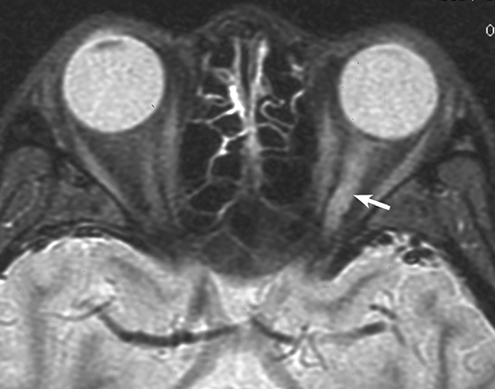
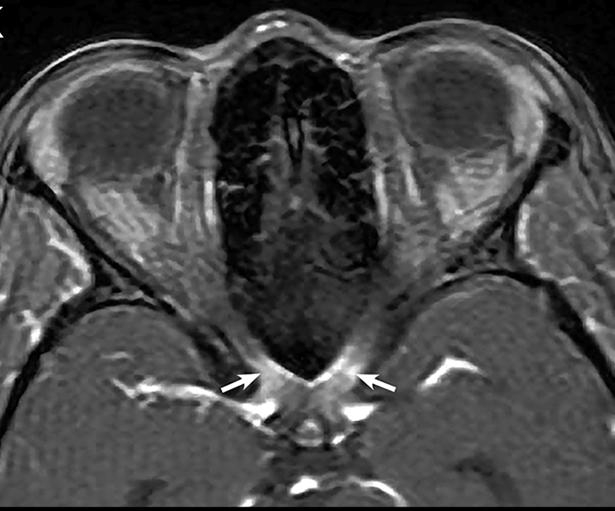
Dodatni MR kriterijumi za NMOSD kod kojih je nalaz anti-AQP4 At negativan/nepoznat
1. Akutni ON: MR mozga: (a) normalan nalaz ILI nespecifične lezije u beloj masi ILI (b) T2-W ILI T1W+C hiperintenzitet duž >1/2 dužine optičkog nerva ili na optičkoj hijazmi
2. Akutni mijelitis: kontinualna LETM lezija sa afekcijom ≥ 3 spinalna segmenta ILI kontinualna atrofija k. moždine ≥ 3 spinalna segmenta (kod bolesnika u remisiji)
3. Sindrom aree postreme: udružen sa lezijom u dorzalnoj meduli oblongati/arei postremi
4. Akutni sindrom moždanog stabla: periependimalna lezija u moždanom stablu
Prema; Wingerchuk et al, Neurology 2015;85:177–189.

Slide 18
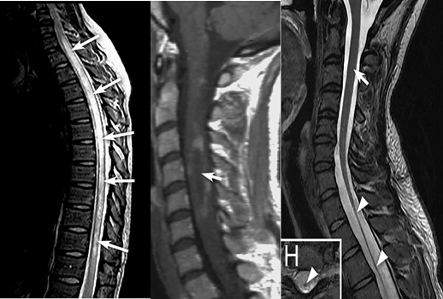
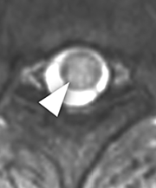
Dodatni MR kriterijumi za NMOSD kod kojih je nalaz anti-AQP4 At negativan/nepoznat
1. Akutni ON: MR mozga: (a) normalan nalaz ILI nespecifične lezije u beloj masi ILI (b) T2-W ILI T1W+C hiperintenzitet duž >1/2 dužine optičkog nerva ili na hijazmi
2. Akutni mijelitis: kontinualna LETM lezija sa afekcijom ≥ 3 spinalna segmenta ILI kontinualna atrofija k. moždine ≥ 3 spinalna segmenta (kod bolesnika u remisiji)
3. Sindrom aree postreme: udružen sa lezijom u dorzalnoj meduli oblongati/arei postremi
4. Akutni sindrom moždanog stabla: periependimalna lezija u moždanom stablu
Prema; Wingerchuk et al, Neurology 2015;85:177–189.

Slide 19
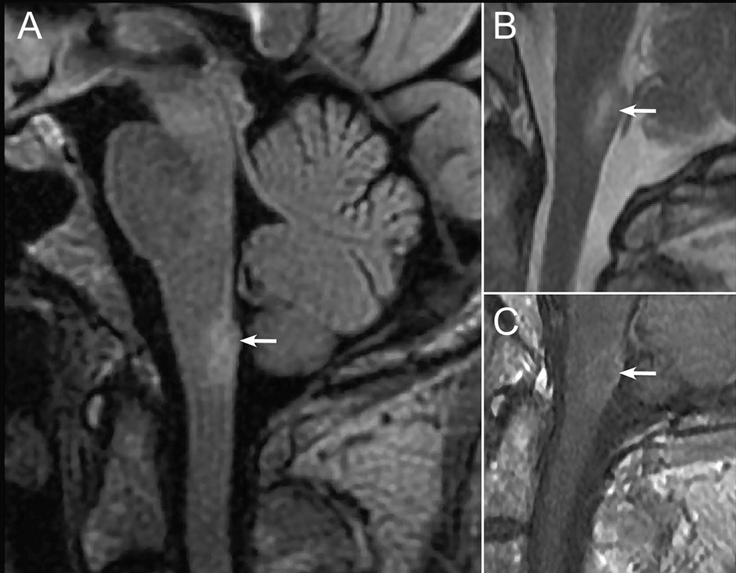
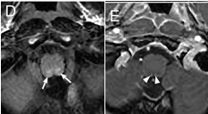
Dodatni MR kriterijumi za NMOSD kod kojih je nalaz anti-AQP4 At negativan/nepoznat
1. Akutni ON: MR mozga: (a) normalan nalaz ILI nespecifične lezije u beloj masi ILI (b) T2-W ILI T1W+C hiperintenzitet duž >1/2 dužine optičkog nerva ili na hijazmi
2. Akutni mijelitis: kontinualna LETM lezija sa afekcijom ≥ 3 spinalna segmenta ILI kontinualna atrofija k. moždine ≥ 3 spinalna segmenta (kod bolesnika u remisiji)
3. Sindrom aree postreme: udružen sa lezijom u dorzalnoj meduli oblongati/arei postremi
4. Akutni sindrom moždanog stabla: periependimalna lezija u moždanom stablu
Prema; Wingerchuk et al, Neurology 2015;85:177–189.

Slide 20
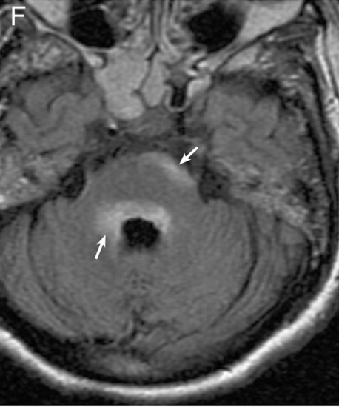
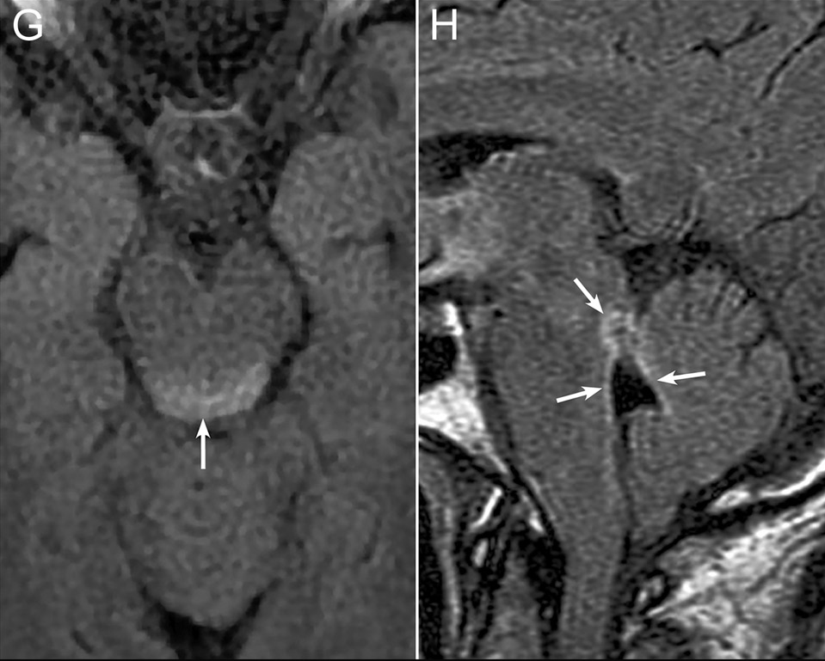
Dodatni MR kriterijumi za NMOSD kod kojih je nalaz anti-AQP4 At negativan/nepoznat
1. Akutni ON: MR mozga: (a) normalan nalaz ILI nespecifične lezije u beloj masi ILI (b) T2-W ILI T1W+C hiperintenzitet duž >1/2 dužine optičkog nerva ili na hijazmi
2. Akutni mijelitis: kontinualna LETM lezija sa afekcijom ≥ 3 spinalna segmenta ILI kontinualna atrofija k. moždine ≥ 3 spinalna segmenta (kod bolesnika u remisiji)
3. Sindrom aree postreme: udružen sa lezijom u dorzalnoj meduli oblongati/arei postremi
4. Akutni sindrom moždanog stabla: periependimalna lezija u moždanom stablu
Prema; Wingerchuk et al, Neurology 2015;85:177–189.

Slide 21
Novi NMOSD kriterijumi
Anti-AQP4 pozitivan
Anti-AQP4 negativan/nepoznat
≥ 2 ključne kliničke karakteristike, ≥ 1 klinički atak bolesti koji ispunjavaju sve sledeće kriterijume:
a. ≥1 ključna klinička karakteristika mora biti ON, LETM ili sindrom aree postreme
b. diseminacija u prostoru (ključne kliničke karakteristike se moraju razlikovati)
c. ispunjenost dodatnih MR kriterijuma*
2. anti-AQP4 antitela negativna/nalaz nepoznat
3. isključiti alternativne dijagnoze
1. ≥1 ključna klinička karakteristika
2. +anti-AQP4 antitela
3. isključiti alternativne dijagnoze
Prema: Wingerchuk et al, Neurology 2015;85:177–189.

Slide 22
“red flags “ u dijagnozi NMOSD
Klinički elementi i laboratorijski nalazi:
progresivan klinički tok (MS, sarkoidoza, tumori)
perakutni početak (ishemija k.moždine)
parcijalni transverzalni mijelitis (MS)
pozitivne oligoklonalne IgG trake u likvoru
dokazane druge dijagnoze koje mogu da imitiraju NMOSD (sarkoidoza, maligniteti (paraneoplastički sindromi), hronične infekcije (HIV, sifilis)-anti-AQP4 IgG negativna
Prema: Wingerchuk et al, Neurology 2015;85:177–189.

Slide 23
“red flags “ u dijagnozi NMOSD
Nalazi na MR mozga:
koji sugerišu MS
-“Dawson-ovi prsti“ (lezije perpendikularno na površinu lateralnih komora“
- periventrikularne lezije u donjem temporalnom lobusu
- jukstakortikalne lezije (subkortikalna “U“-vlakna)
- kortikalne lezije
koji sugerišu drugo oboljenje (ne-MS, ne-NMOSD)
- lezije sa perzistentnim prebojavanjem kontrastom (>3meseca)
Nalazi na MR kičmene moždine koji više sugerišu MS, manje NMOSD:
spinalne lezije sa longitudinalnom afekcijom<3 spinalna segmenta na sagitalnim T2W sekvencama
spinalne lezije dominantno periferno lokalizovane na aksijalnim T2W sekvencama
- difuzni hiperintenzitet signala na T2W (nekada u PPMS)
Prema: Wingerchuk et al, Neurology 2015;85:177–189.

Slide 24
Azijska OSMS
Treba napustiti ovaj termin=NMOSD
Pedijatrijska NMO
Mogu se primeniti NMOSD kriterijumi koji su aplikabilni u adultnoj populaciji, ali treba imati u vidu:
-M:Ž~3:1(9:1 u adultnoj populacijI)
-češća monofazna prezentacija nego kod odraslih
-15% pedijatrijske MS: LETM u fazi relapsa
-LETM nije redak u ADEM-u
-u pedijatrijskoj NMOSD encefalopatska slika nije retka
-inflamatorni sindrom u likvoru u pedijatrijskoj MS je izraženiji nego u adultnoj MS: u diferencijalnoj dijagnozi MS vs NMOSD.
Prema: Wingerchuk et al, Neurology 2015;85:177–189.

Slide 25
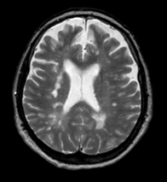

Slide 26
NMO
MS
Hvala na pažnji!

Slide 27
Monofazna NMO
5-10% tipičnih NMO slučajeva je monofazno
Koliko dugo pratiti? Kod anti-AQP4 +bolesnika je rizik od relapsa veliki (60% u prvih godinu dana) nakon LETM, mada ima opisa gde je prva remisija trajala >10 godina
-PRAĆENJE OD ≥ 5 GODINA
Monofazna NMO:
-slično oboljevanje muškaraca i žena
-raniji početak bolesti
-tipično BON+LETM
-češće anti-AQP4 negativnost
-komorbiditet sa drugim autoimunim bolestima je redji

Slide 28
LETM i LETM-like lezije
- NMOSD
u pedijatrijskoj MS u relapsu (15%)
ADEM
Neuroinfekcije (HIV, neurosifilis)
Tumori
Granulomatoze (neurosarkoidoza)
Sistemske bolesti (Sjögren-ov sindrom), SLE
Paraneoplastički mijelitis
Ishemija kičmene moždine
Duralna AV fistula
Trauma
- Cervikalna spondolotična mijelopatija

